Slide 1

Yetişkinler için Türkçe-B1
Example materials
A: Academic Use B: For Travelers C: For Hobbies

Slide 2
A: Academic Use

Slide 3
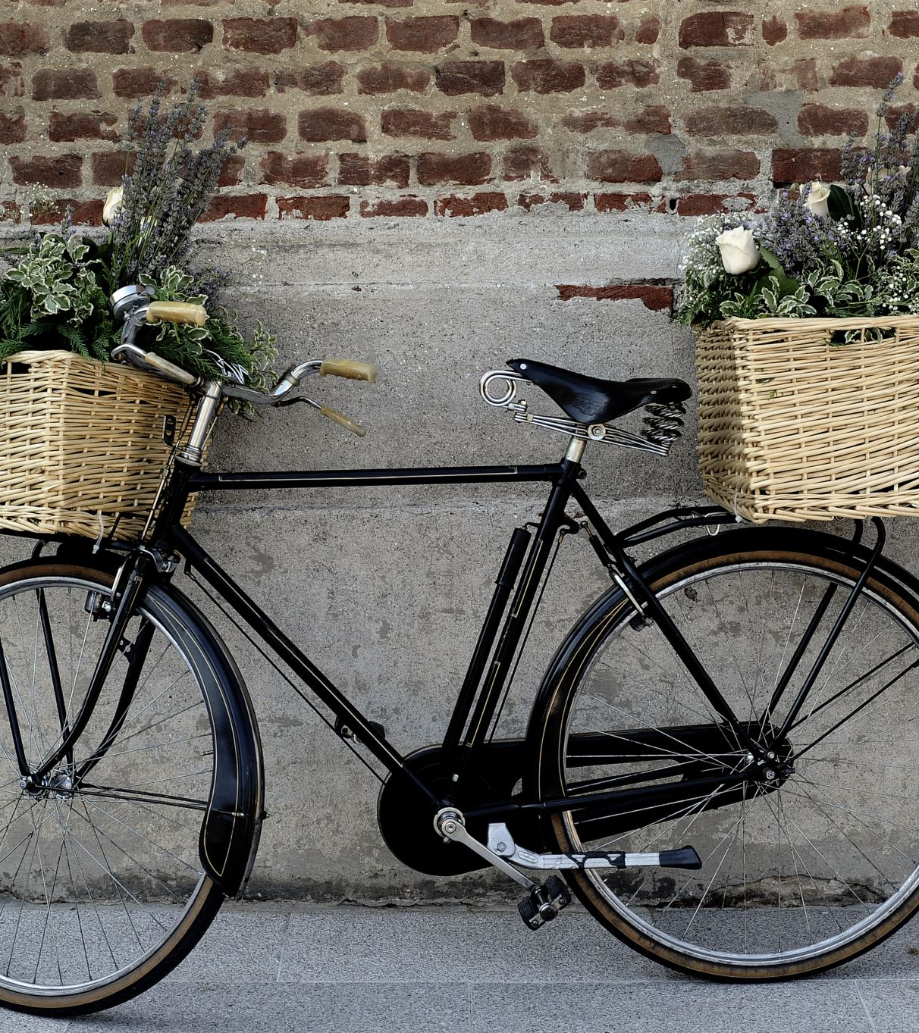
Kapadokya’da Bisiklet Sürme Festivali

Slide 4
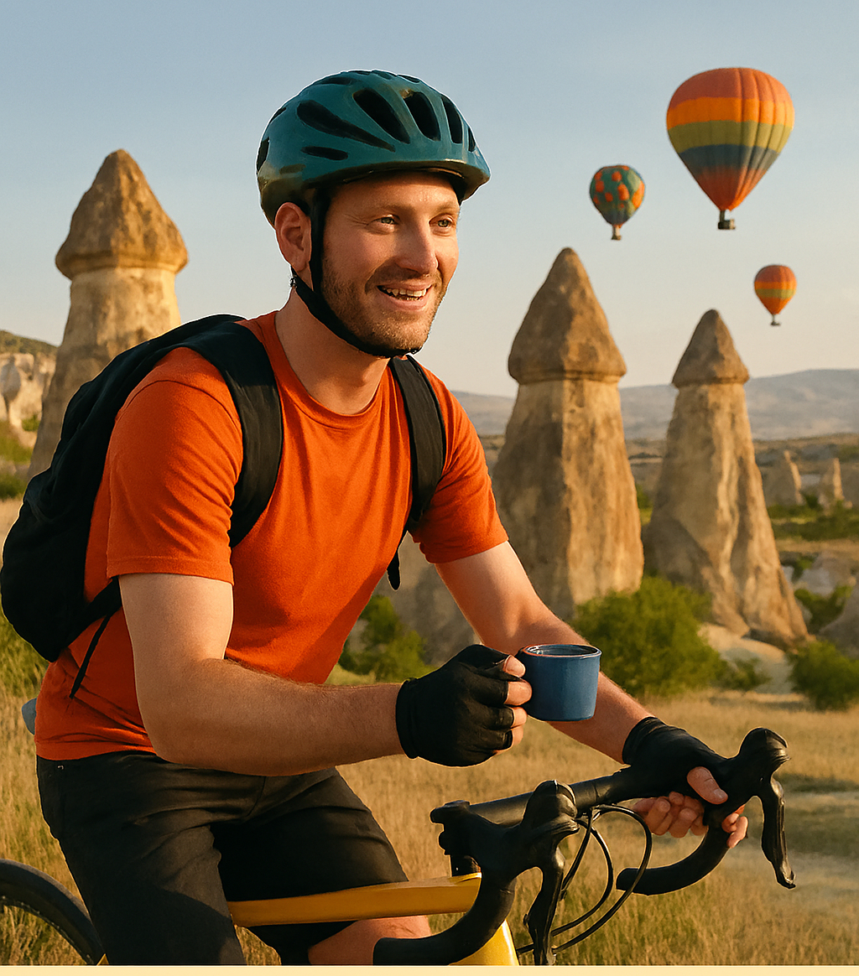
Michael Fransa’dan Kapadokya’ya bisiklet turu festivaline katılmak için geldi. Festival sabah erken saatlerde başladı. Sporcular peribacalarının arasında pedal çevirdi. Michael için bu sadece bir spor etkinliği değil, aynı zamanda kültürel bir yolculuktu. Kapadokya’nın doğası Michael’ı çok etkiledi. Taşların farklı renkleri, yer altı şehirleri ve Göreme’nin manzarası ona büyülü geldi. Tur sırasında köylerde mola verildi. Michael burada Türk kahvesi içti.

Slide 5
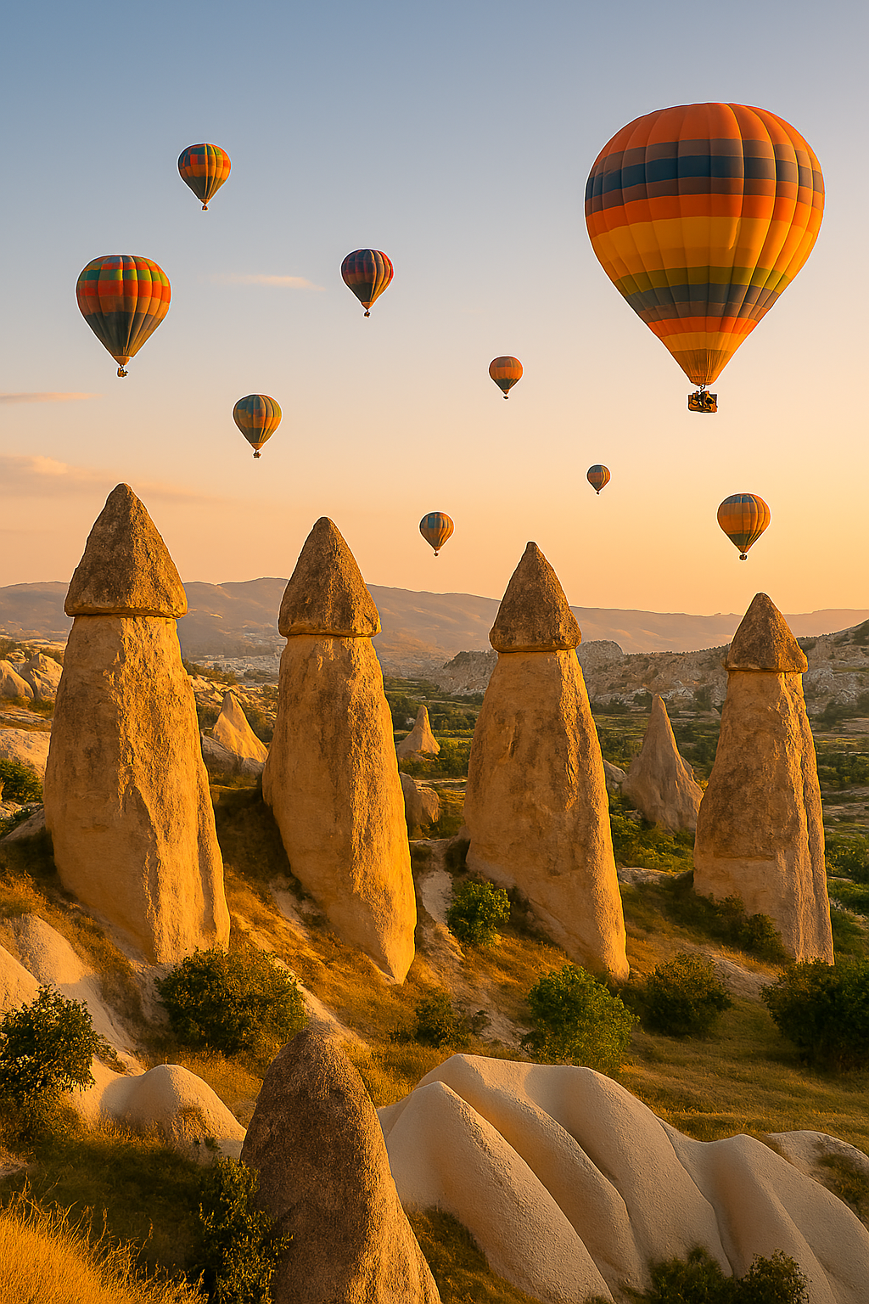
Kahvenin yanında lokum ikram edildi. Bu misafirperverlik ona çok sıcak geldi.Kapadokya’nın yemekleri de festivalin önemli bir parçasıydı. Michael testi kebabı, mantı ve gözleme tattı. Özellikle tandırda pişen etin lezzetini unutamadı. Akşamları sporcular için halk oyunları gösterileri yapıldı. Michael, davul ve zurnayla oynanan halayı izledi.Festival sonunda Michael, “Kapadokya’da bisiklet sürmek sadece spor değil, aynı zamanda kültür, tarih ve dostluk demek” dedi. Bu deneyim, Türkiye’nin misafirperverliğini ve zengin yaşamını yabancı katılımcılara tanıtan unutulmaz bir yolculuk oldu.

Slide 6
1- Michael, Kapadokya’ya nereden geldi?
2- Michael, Kapadokya’ya neden geldi?
3- Bu tur Michael için ne ifade ediyor?

Slide 7
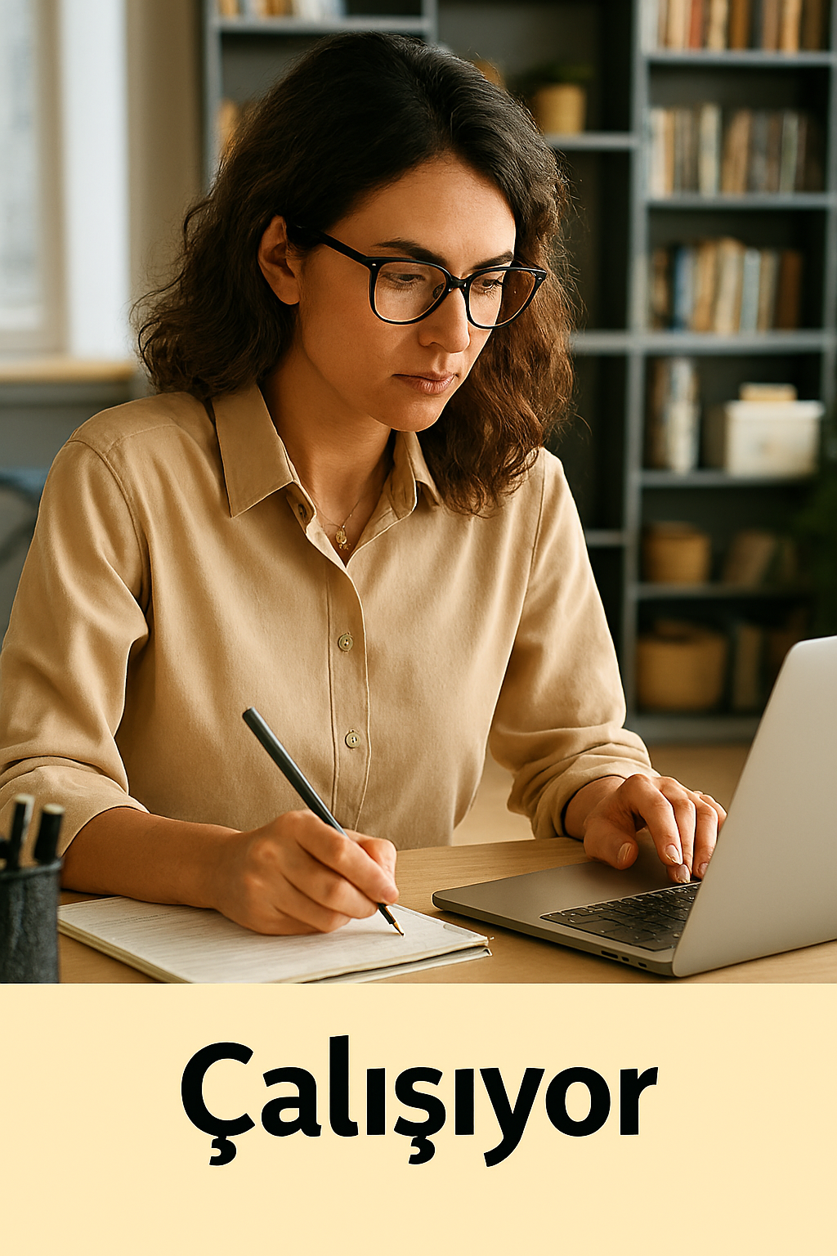
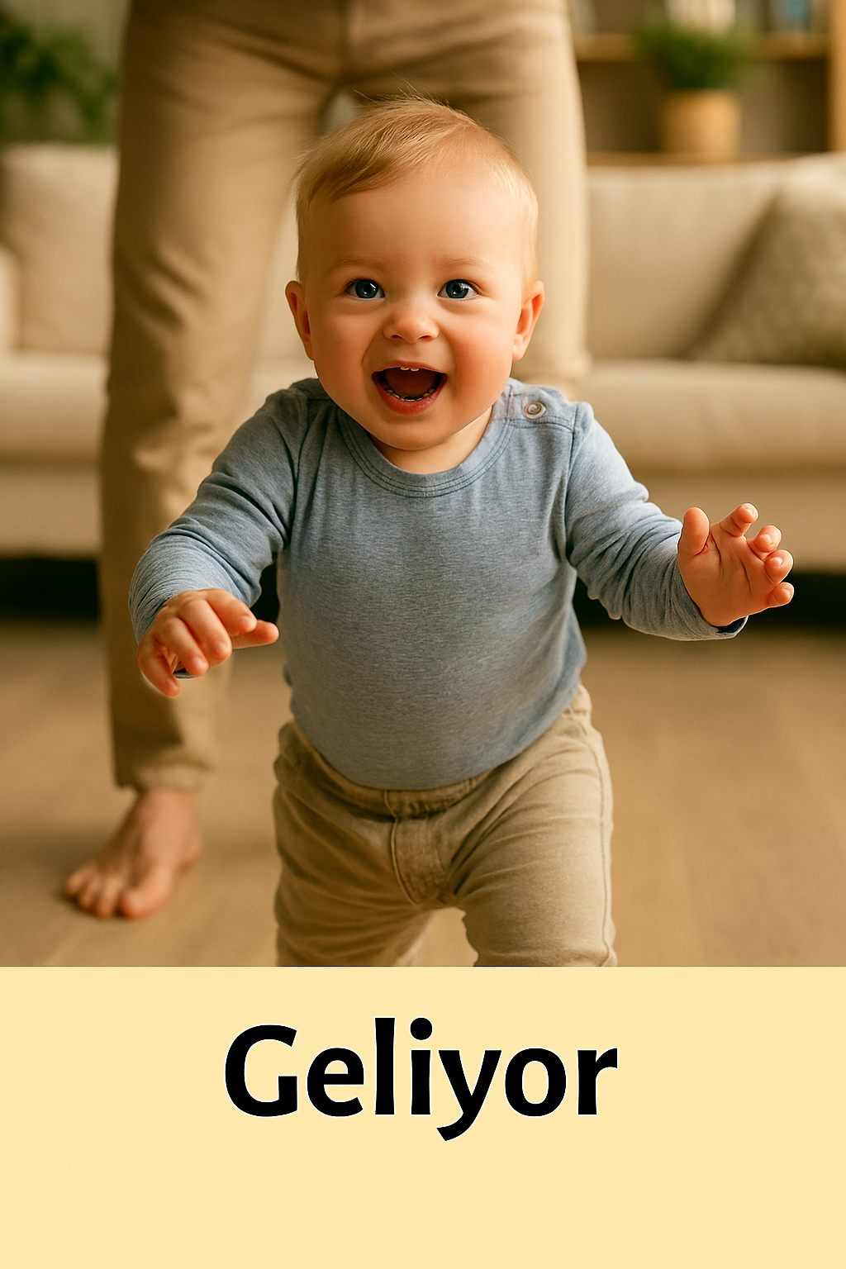
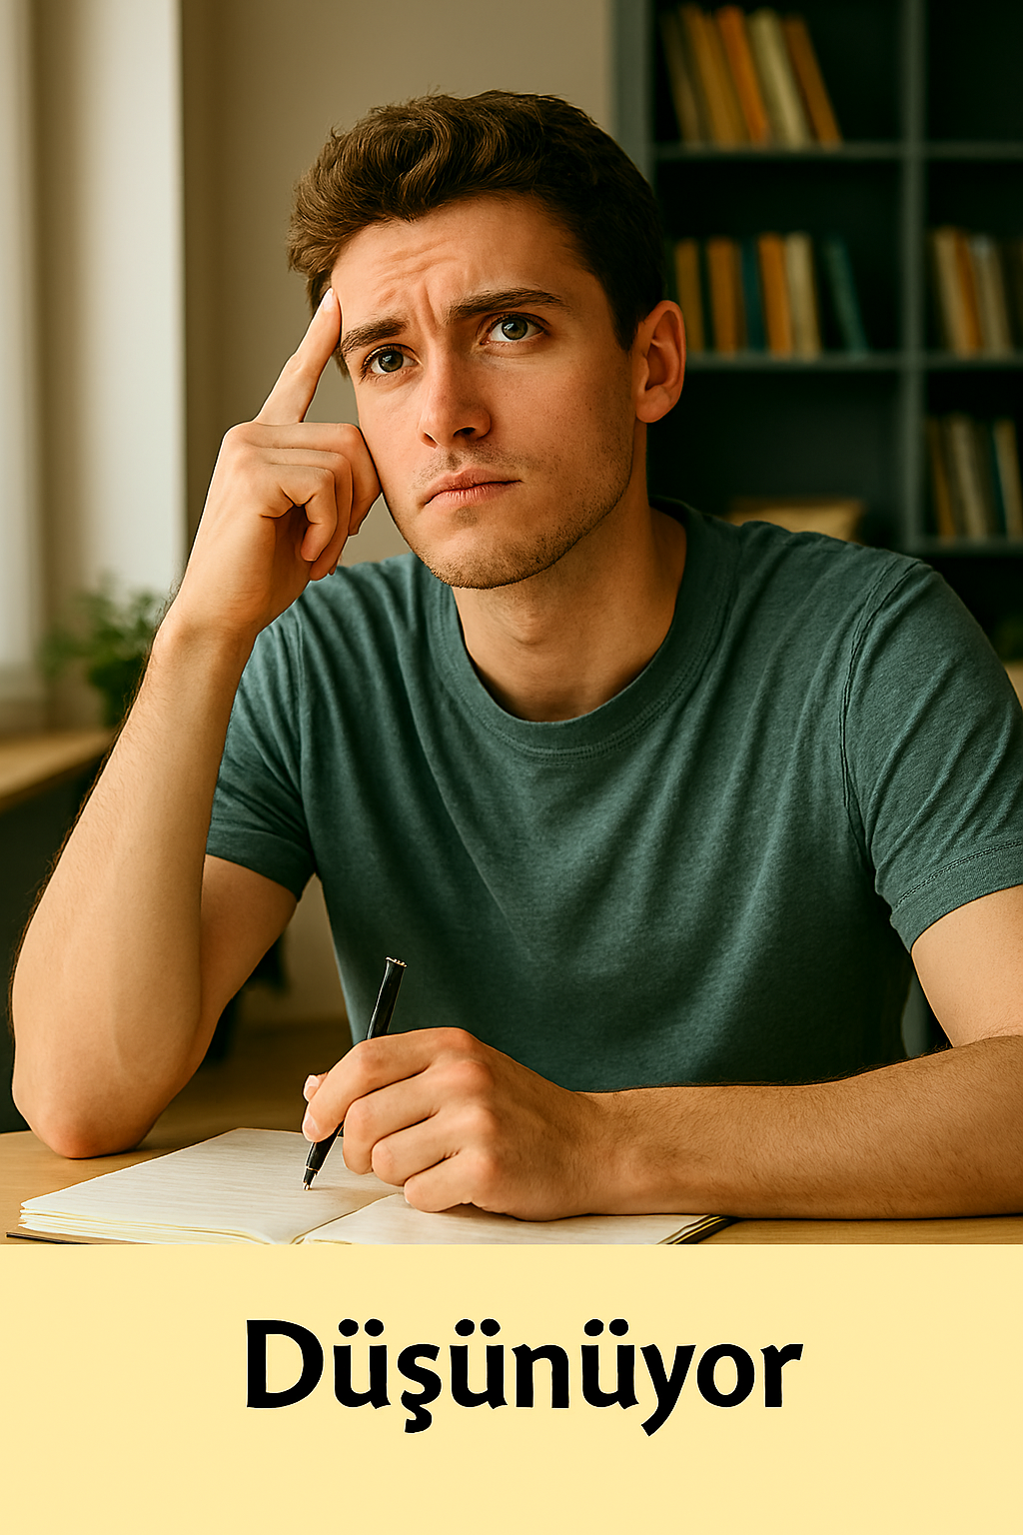
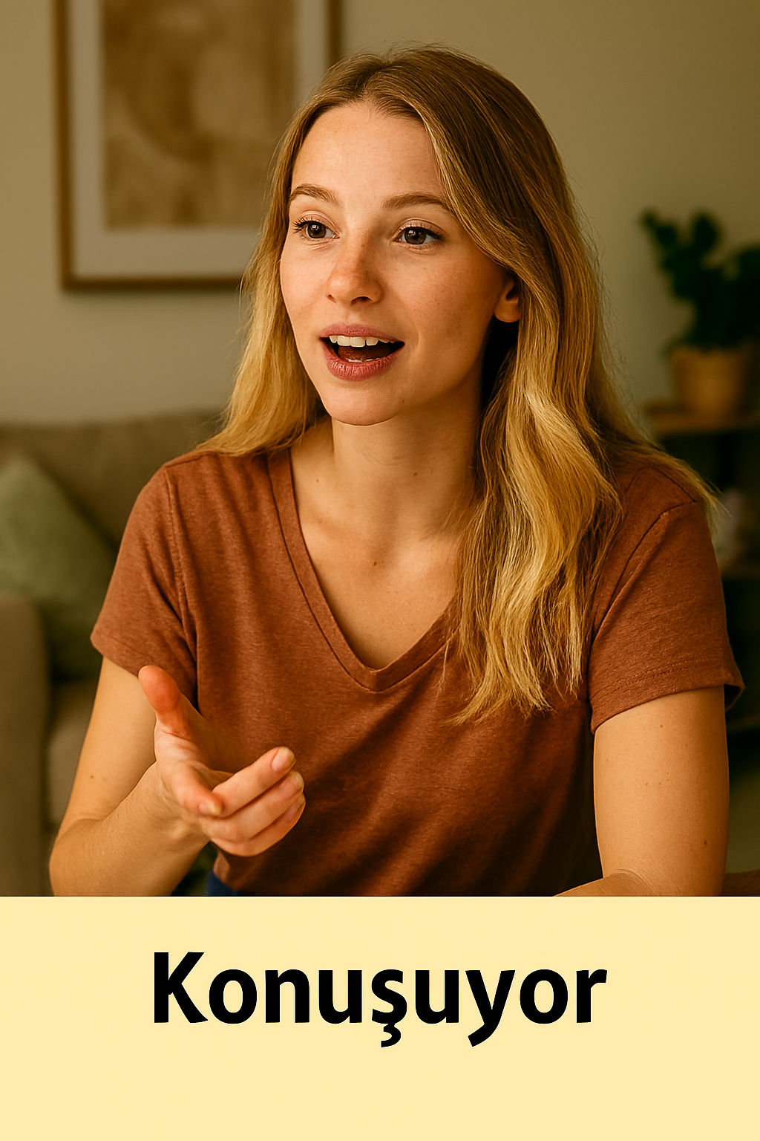
Aşağıdakileri eşleştirelim. 1.
A) Çalış- 2.
B) Gel-
C) Düşün- 3.
D) konuş-
4.

Slide 8
B. For Travelers

Slide 9
Otobüs Bileti
Bilet gişesi: Merhaba.
Müşteri: Merhaba. Ankara’ya otobüs bileti almak istiyorum.
Bilet gişesi: Hangi gün gitmek istiyorsunuz?
Müşteri: Bir hafta sonra.
Bilet gişesi: Kontrol ediyorum. 10 şubat Salı günü. Saat 12.20’de kalkacak. Uygun mu?
Müşteri: Evet uygundur. Fiyatı ne kadar?
Bilet gişesi: 500 tl.
Müşteri: Buyurun.
Bilet gişesi: Teşekkürler.

Slide 10
Müşteri nereye gitmek istiyor?
Otobüs bileti ne kadar?
Otobüs hangi gün kalkacak?
Otobüs saat kaçta kalkacak?

Slide 11
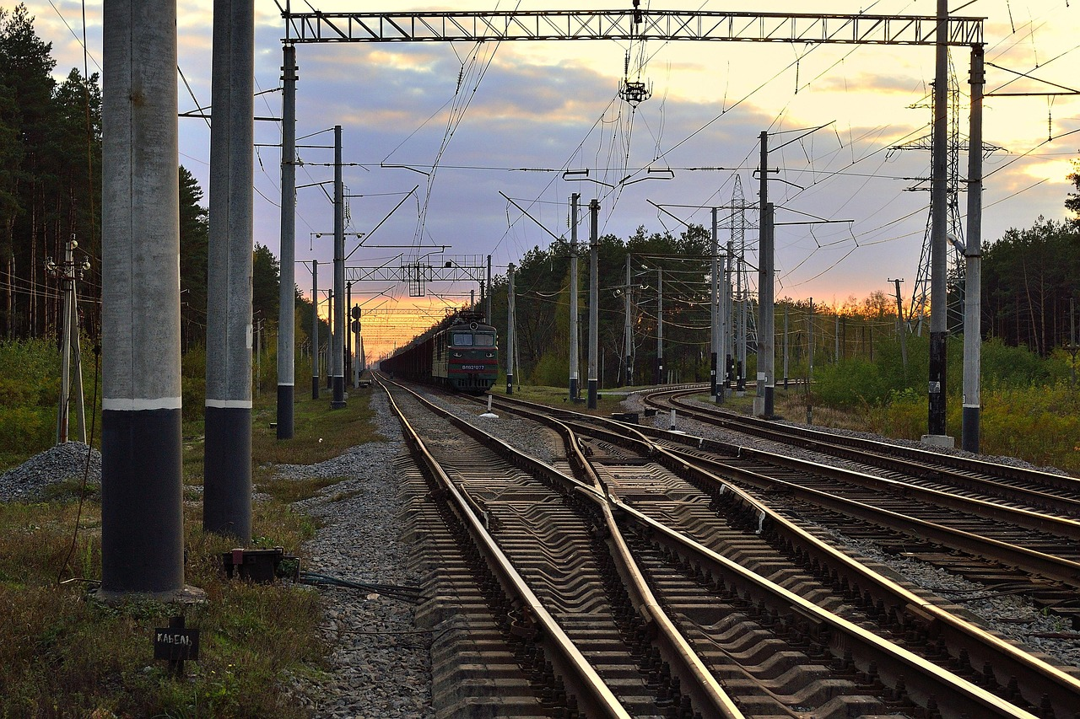
Trende yolculuk

Slide 12
Trende yolculuk
Merhaba. Benim adım Anna. Ben Ukraynalıyım. İnterrail ile dünyayı geziyorum. Bir yıl önce Berlin’de felsefe öğrencisiydim. Sonra dünyayı gezmek istedim. Bir yıldır trenle geziyorum. Trenin camından dünyayı görmek çok güzel. Harika arkadaşlar da edindim. Son bir yılda İngiltere, Fransa, İngiltere, İtalya ve Bulgaristan’a gittim. En çok İngiltere’deki British Museum’u beğendim. İtalya’da harika yemekler yedim. En çok beğendiğim yemek Pizza Ala Bufala’ydı. Şimdi Türkiye’ye gidiyorum. Türkiye mutfağı çok zengin. Bolca yemek yemek ve gezmek istiyorum.

Slide 13
Anna, bir yıl önce ne yapıyordu?
Anna nereli?
Anna, son bir yılda hangi ülkelere gitti?
İstanbul’da ne yapmak istiyor?

Slide 14
C. For Hobbies

Slide 15

Satranç
Ben her gün satranç oynarım.

Slide 16
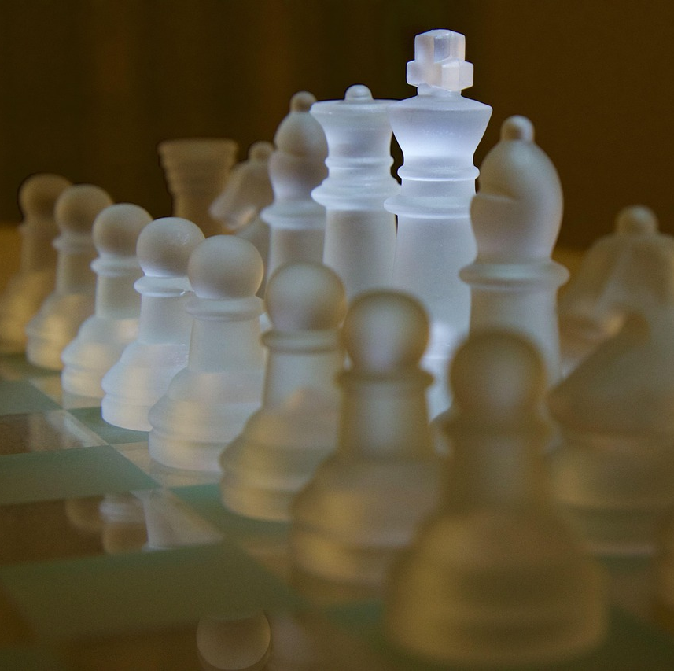
SATRANÇ TAŞLARI
Kale
Vezir
Şah
Fil
Piyon
At

Slide 17
Piyon: Düz gider. tek kare ilerler. Çapraz yer.
Kale: düz, geri, sağ veya sola gidebilir.
Birden fazla karede ilerleyebilir. Karşısındakini yiyebilir.
Fil: Hep çapraz ilerler ve çapraz yer.
At: ‘L’ çizer. Son karedeki taşı yer. Diğerlerinin üzerinden atlar.
Vezir: Her yere gidebilir. Çapraz, düz veya geriye giderken taşları yer.
Şah: Tek bir kare ilerler. Her yöne gider.

